Slide 1
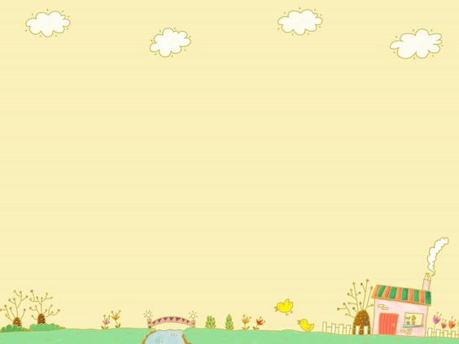
ỦY BAN NHÂN DÂN QUẬN LONG BIÊN
TRƯỜNG MẦM NON NGUYỆT QUẾ
LĨNH VỰC PHÁT TRIỂN THẨM MỸ
Đề tài: Bé chơi với màu nước
Đối tượng: Trẻ 24 -36 tháng
Người thực: Nguyễn Thị Khánh Chi

Slide 2
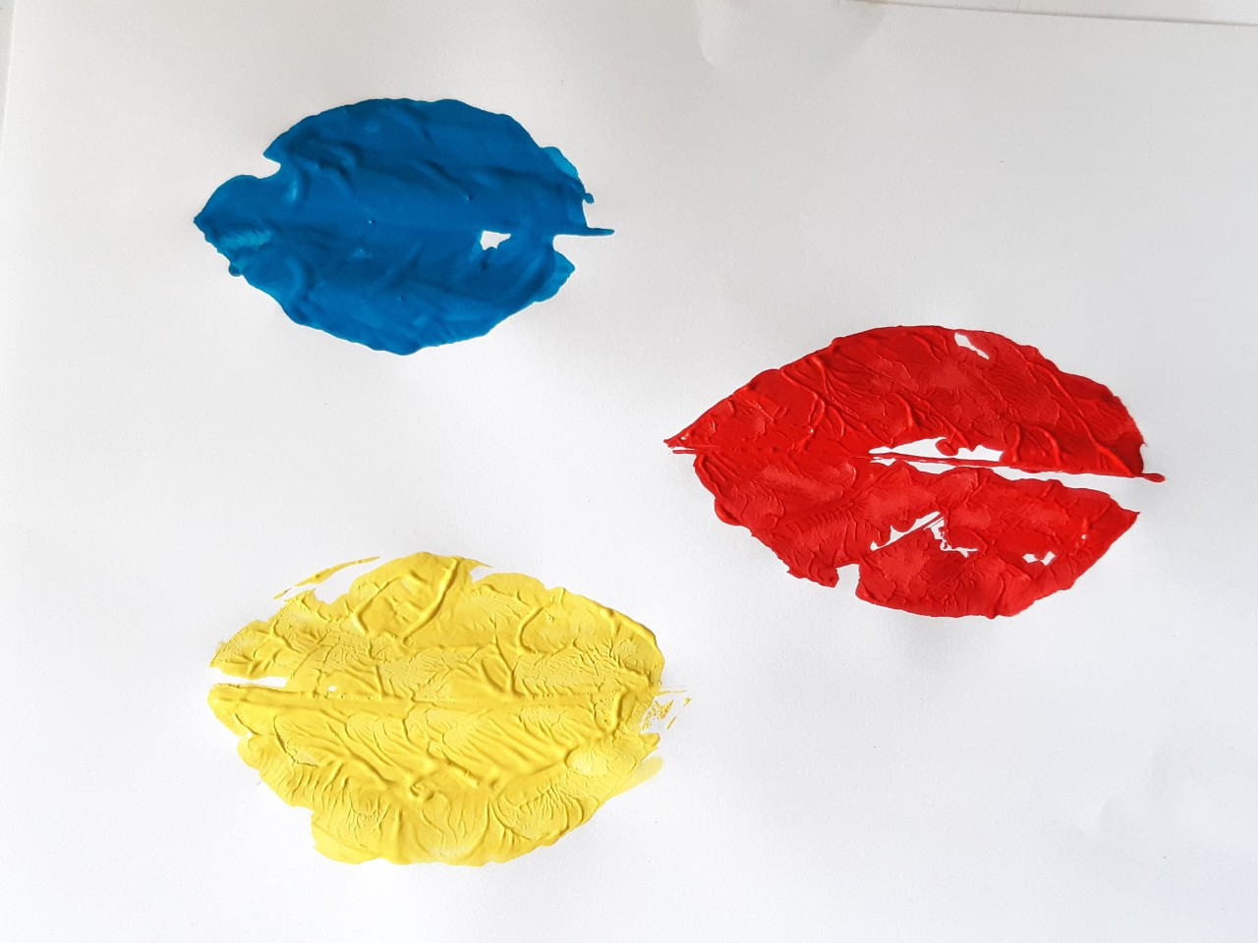

Slide 3
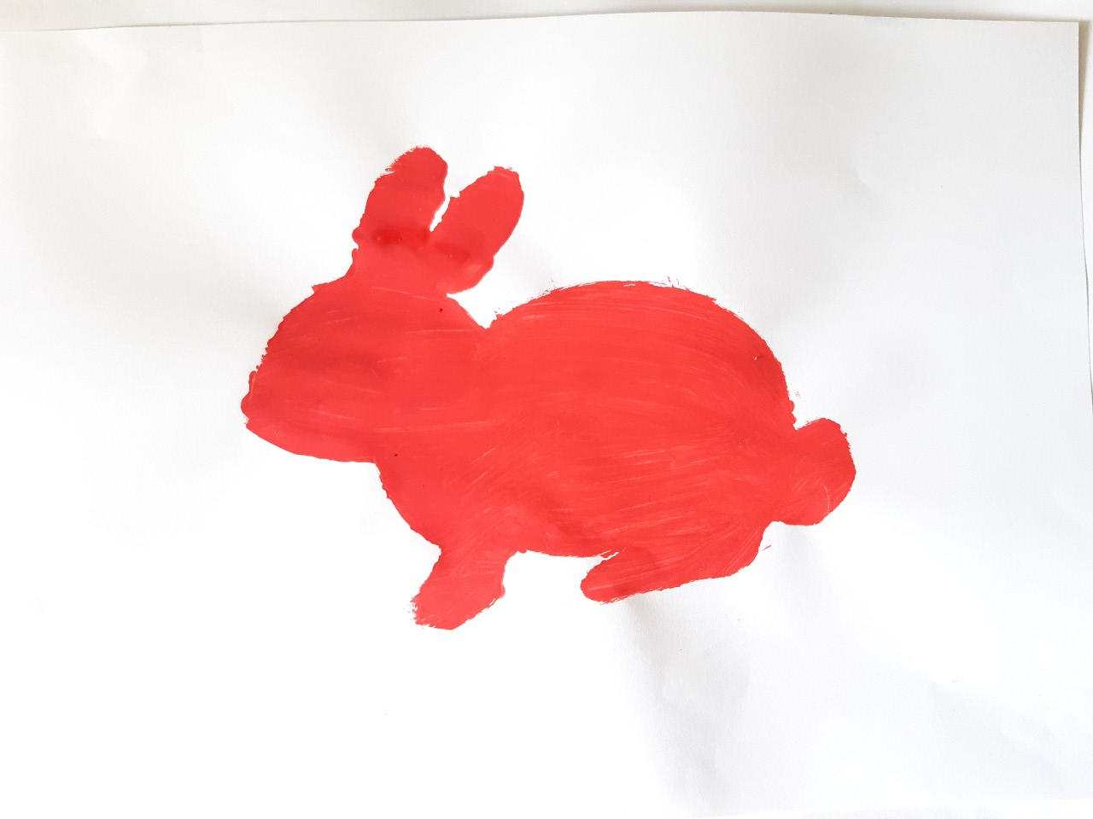

Slide 4
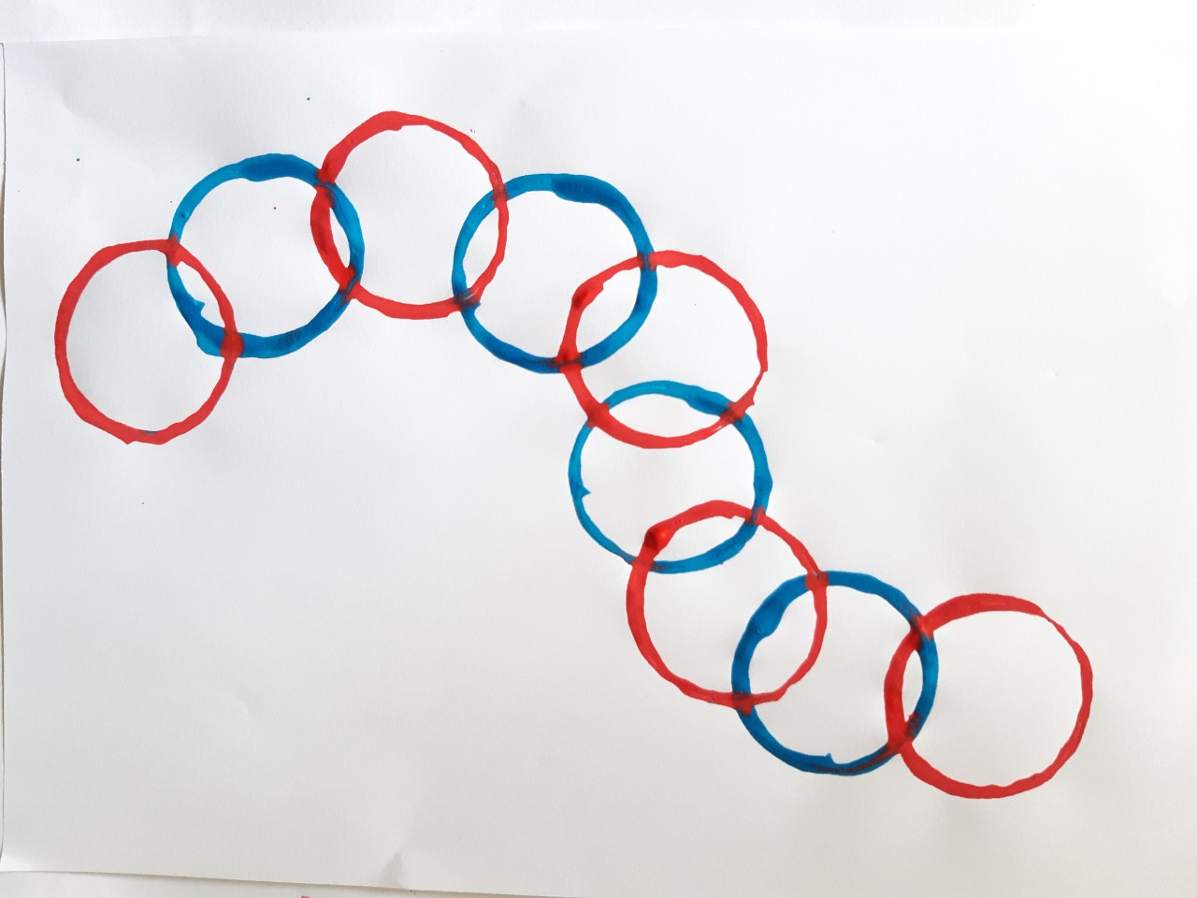

Slide 5

TRẺ THỰC HIỆN

Slide 6
Xin chân thành cảm ơn

